Slide 1


修鞋姑娘

Slide 2


句子：
（1）吧吧吧，三个钉子钉进去。
（2）不用绱，钉几个钉子就行了
小测试
词语直通车：
绽开 锥子 扎透 拽着 嫣然一笑
阴影 窘迫 尴尬 惭愧 无地自容

Slide 3
我的任务
默读2—7自然段，看看修鞋姑娘是个怎样的人？从哪儿看出来的？用“﹏﹏﹏勾画相关语句，并批注我独特的感受。
神
行
言
貌

Slide 4
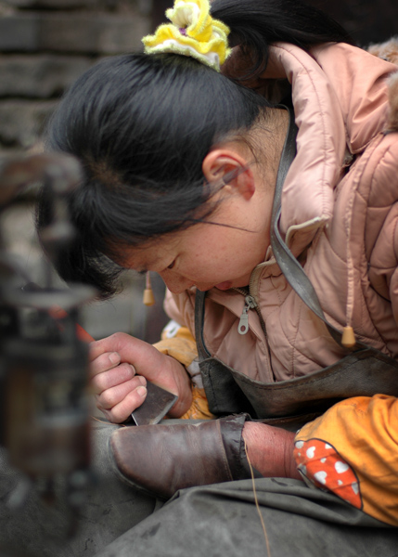
她却坦然地接过去，自信地对我说：“不用绱，钉几个钉子就行了。”
坦然
PPT模板下载：www.1ppt.com/moban/ 行业PPT模板：www.1ppt.com/hangye/
节日PPT模板：www.1ppt.com/jieri/ PPT素材下载：www.1ppt.com/sucai/
PPT背景图片：www.1ppt.com/beijing/ PPT图表下载：www.1ppt.com/tubiao/
优秀PPT下载：www.1ppt.com/xiazai/ PPT教程： www.1ppt.com/powerpoint/
Word教程： www.1ppt.com/word/ Excel教程：www.1ppt.com/excel/
资料下载：www.1ppt.com/ziliao/ PPT课件下载：www.1ppt.com/kejian/
范文下载：www.1ppt.com/fanwen/ 试卷下载：www.1ppt.com/shiti/
教案下载：www.1ppt.com/jiaoan/
自信
神
行
言
貌

Slide 5
她只是打量我一眼，也不管同意不同意，吧吧吧，三个钉子钉进去，接着一手拽着鞋底，一手扯着鞋帮，冲我使劲扯了扯，那意思是说：“这下你该放心了吧？”
打量
钉
拽
扯
冲
神
行
言
貌

Slide 6
“这儿倒是需要绱一绱，你看，线都断了。”
姑娘把鞋绱好递给我，叫我脱下另一只。我抬起脚，叫她看那只鞋坏没坏。她说：“你的脚是汗脚，线是烂断的。就是没坏，也穿不了几天。”说着，就把我的鞋脱下去绱起来。
神
行
言
貌

Slide 7
她矮乎乎的身架，胖乎乎的脸蛋，蚕眉下，一双圆圆的眼睛，一眨也不眨地盯着手上的活儿。她那冻红了的手背，记录着她经历的风霜艰辛。
神
行
言
貌

Slide 8
合作对话
谁知,姑娘嫣然一笑,说:“你不怕我跑了吗?”
“不,我相信你.”此时,我只想尽快摆脱窘境,别的什么也不想了,我期待着她答应我.她却笑了笑说:“我也相信你,这钱足够了.”
“不,这只有三角钱啊!”我告诉她.
“是的,不过你还给了我别的.”她歪着头,友好而又顽皮的看着我。
“别的?我给了你什么?”我纳闷的问.
“诚实、信任哪！”她坦然的回答．

Slide 9
我真惭愧。是她诚实，还是我诚实？是她信任我，还是我信任她呢？ ”

Slide 10

修鞋姑娘，你在哪？

Slide 11
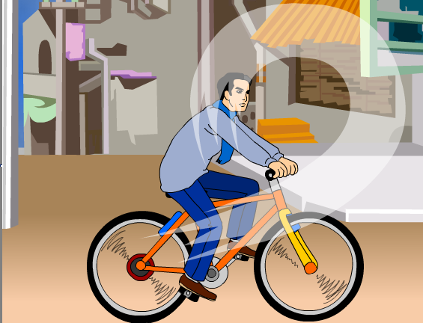
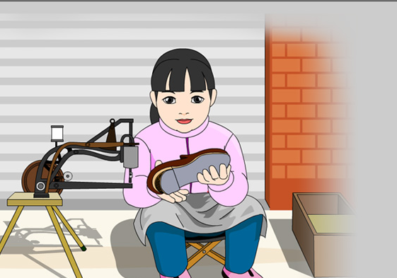
探究乐园
“我”仅仅在寻找修鞋姑娘吗？

Slide 12

诚实善良是一种美德，
它是人类取之不尽、用之不
竭的智慧。
只有诚实善良讲信用的
人，人生的道路才会越走越
宽。

Slide 13


作业超市
1.续写课文：茫茫人海苦苦寻觅，修鞋姑娘，你在哪儿？功夫不负有心人，终于有一天，我又见到了那位来自异乡的修鞋姑娘……
2. 写小片段：要求通过观察一位同学的外貌、语言、动作、神态，表现同学某一方面的特点。

